Slide 1
IBS
De community verbonden

Slide 2
Projectmanagement en communicatie
IBS Thema
Projectmanagement
Research
Communicatie
Conflicten en belangen
Gedragsbeïnvloeding
Samenwerken
Begrippen
Risicoanalyse
Activerende werkvormen
IBS Toetsing
Kennistoets
Projectplan
Wensenkaart
Week 1 | Week 2 | Vakantie | Week 3 | Week 4 | Week 5 | Week 6 | Week 7 | Week 8 | Week 9 | Week 10

Slide 3
Planning van vandaag
Werkvormen en financiën
Tijd | Thomas | Gerjan
10:10 | 1 t/m 6 | 7 t/m 12
11:15 | 7 t/m 12 | 1 t/m 6

Slide 4
Risicoanalyse
“”Je kunt het begrip risicoanalyse uitleggen aan de hand van de begrippen waarschijnlijkheid en consequenties”
www.menti.com
5540 2020

Slide 7
Werkvormen

Slide 8
Werkvormen
Verschillende doeleinden en doelgroepen
Instructie
Interactie
Discussie
Opdracht
Samenwerkingen
Schrijven
Spelvorm

Slide 9
Webtools
Hoe?
Wat?
Welke?

Slide 10
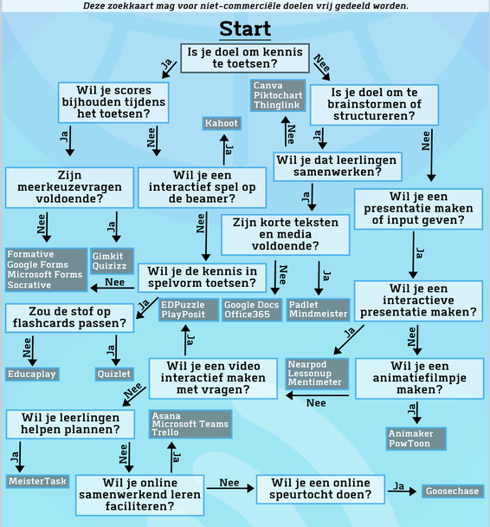
Tips.
Kahoot
Myquiz
Socrative
Mentimeter
Padlet
Lessonup
Google forms (enquête)
Zorg dat het nut heeft en wat oplevert
Hou rekening met de tijd
Let op privacy

